Slide 1
BẢO VỆ XUNG ĐIỆN ÁP
Xung điện áp, dòng điện
Khái quát về sét
Vùng ảnh hưởng của dòng sét
Bảo vệ xung sét cho thiết bị
Tiêu chuẩn của các nước
Giải pháp

Slide 2
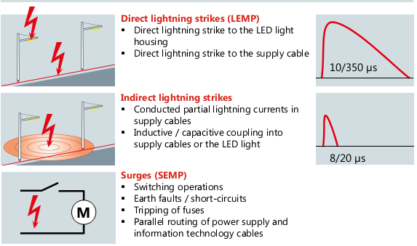
1. Xung điện áp, dòng điện
Hình dạng xung – xung đơn (tiêu chuẩn thử nghiệm)

Slide 3
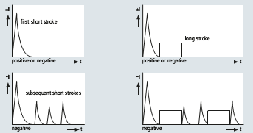
Dãy xung liên tiếp

Slide 4
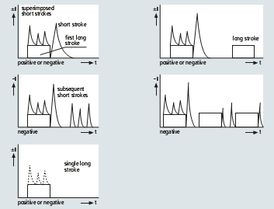
Dãy xung liên tiếp

Slide 5
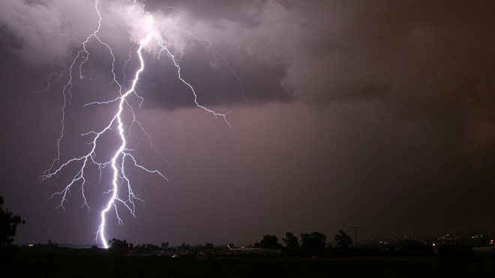
Nguyên nhân xuất hiện xung trên đường dây
Sét đánh – xung sét
Khi sét đánh làm cho điện thế mặt đất dâng cao
Sẽ trình bầy ở dưới

Slide 6
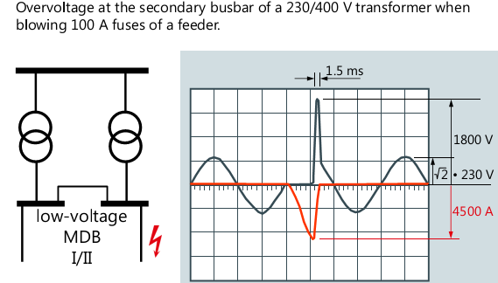
Xung do đóng cắt thiết bị điện
Khi cắt các tải đặc biệt là điện từ có một xung rất lớn

Slide 7
Cắt một đèn HQL có một xung > 2kV
Dưới đây trình bầy nhiều về xung sét

Slide 8
2. Khái quát về sét
Nguyên nhân hình thành và các loại sét
Sét là hiện tượng phóng điện trong khí quyển giữa các đám mây và đất hay giữa các đám mây với nhau. Nguyên nhân chính xác của hiện tượng này vẫn là một vấn đề cần nhiều tranh luận, song hầu hết giới khoa học tin rằng (nói một cách đơn giản) nó là kết quả phóng điện giữa hai đám mây tích điện trái dấu.
Có rất nhiều loại sét khác nhau với đặc điểm và nguyên nhân hình thành cũng khác nhau: sét từ mây xuống đất, sét từ đất lên đám mây, sét khô, sét tên lửa, sét dương, sét hòn, sét dị hình...v...v....

Slide 9
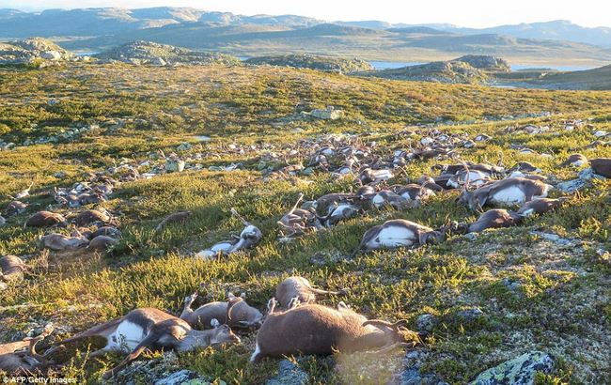
Ví dụ nguy hiểm của sét: 323 con tuần lộc Na Uy bị sét đánh ngày 27/8/2016

Slide 10
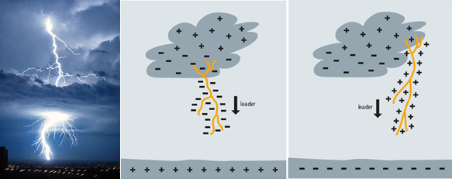
Sét đánh từ mây xuống đất
Đây là loại được biết đến nhiều nhất và thường xuyên xảy ra trong các kiểu sét. Trong tất cả các loại sét đây là loại đe dọa đến tính mạng, tài sản nhiều nhất vì chúng đánh thẳng xuống đất.
Mây điện tích dương
Mây điện tích âm

Slide 11
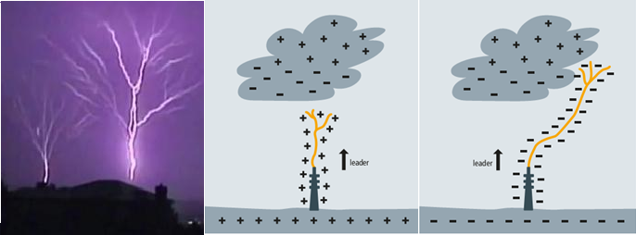
Sét đánh ngược từ đất lên mây
Sét được hình thành khi các luồng ion mang điện tích âm của các đám mây bắt đầu di chuyển xuống gần sát mặt đất thì các ion mang điện tích dương bên dưới bắt đầu tập hợp lại các chỗ nào đó cao, vì thế nó giống như một dây câu sét mà nơi mà nó xuất phát là cần câu.
Từ đất đánh lên tích dương
Từ đất đánh lên tích âm

Slide 12
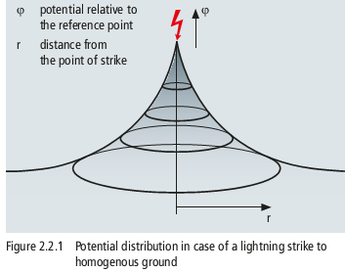
Điện thế vùng ảnh hưởng sét
Tại điểm sét đánh điện tích (điện thế) lớn nhất sau đó giảm theo đường cong

Slide 13
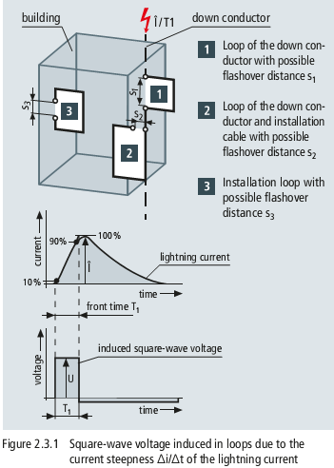
Dạng xung sét
Độ dốc của tăng trưởng dòng sét Δi / Δt, có tác dụng trong khoảng thời gian Δt, xác định mật độ của điện áp cảm ứng điện từ gây ra.

Slide 14
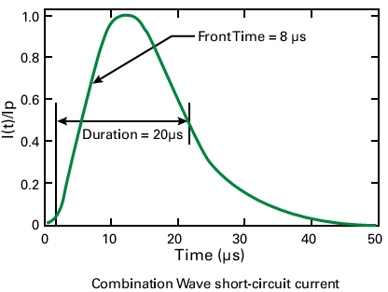
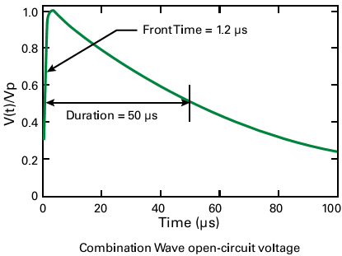
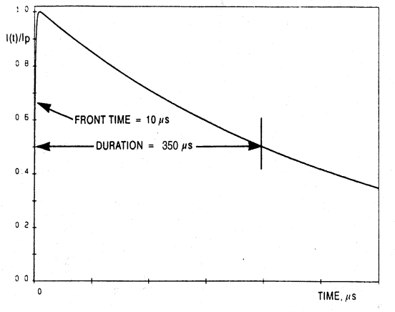
Tiêu chuẩn các dạng sóng sét
Có 3 dạng sóng sét tiêu chuẩn
Xung dòng cho ngắn mạch
Xung áp cho hở mạch
Xung dòng cho ngắn mạch

Slide 15
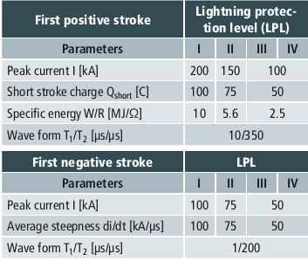
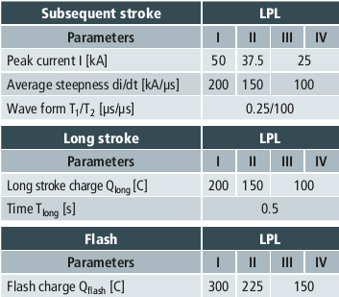
Thông số dòng sét

Slide 16
3. Vùng ảnh hưởng của dòng sét
Ảnh hưởng của gradient điện áp được xác định theo biểu thức
$U=I.\frac{ρ_{E}}{2.π.d}$
U - điện áp (điện thế)
I – xung dòng sét
‘ρ_{E} – điện trở suất của đất
d – khoảng cách đền điểm sét đánh

Slide 17
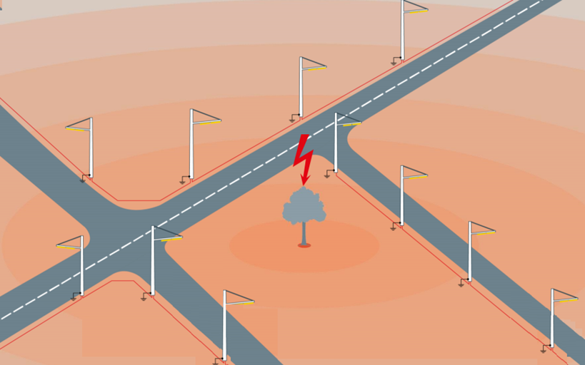
Vùng ảnh hưởng sét đánh
Điểm sét đánh
Toàn bộ mặt đất có điện thế cao

Slide 18
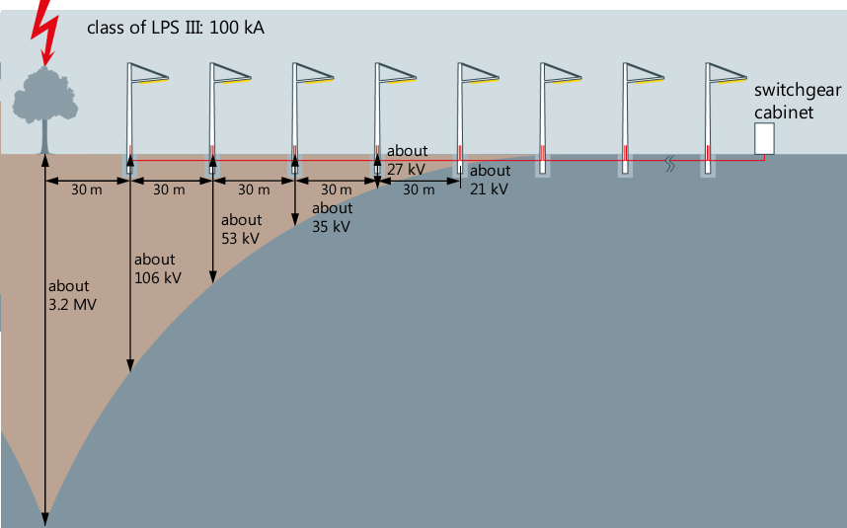
Tính giá trị của điện thế mặt đất
Điện thế giảm dần tính từ điểm sét đánh

Slide 19
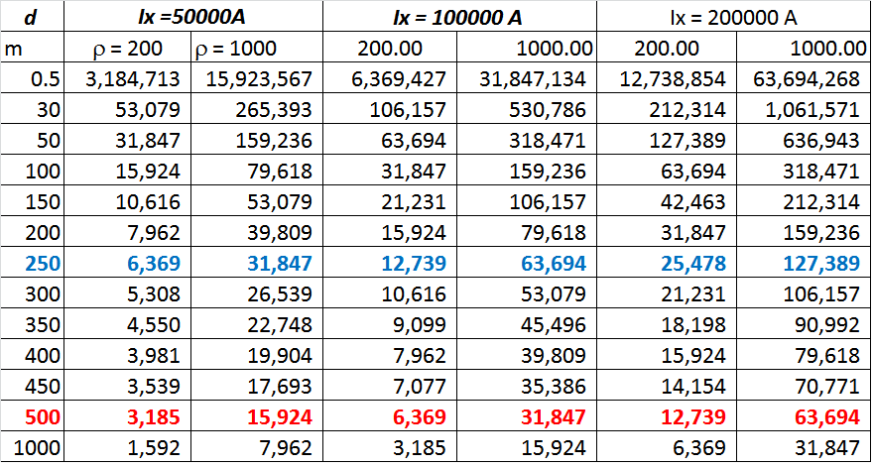
Tính toán ảnh hưởng vùng sét
Điện thế đất (V) phụ thuộc dòng sét, điện trở đấtC:\Users\Notebook\Desktop\RD nháp.xlsx
Điện trở đất cao điện thế cao, điện thế tỷ lệ thuân dòng sét

Slide 20
4. Bảo vệ xung sét cho thiết bị
Phân vùng bảo vệ
Hệ thống điện và điện tử, mà rất nhạy cảm với quá áp tạm thời như năng lượng cao do sét đánh, đang nhanh chóng trở nên phổ biến trong thực tế trong tất cả các khu vực của tòa nhà ở và văn phỏng công xưởng trong các hình thức quản lý xây dựng, viễn thông, điều khiển và hệ thống an ninh.
Việc bảo vệ các hệ thống điện và điện tử chống tăng đột biến do những tia sét xung điện từ (LEMP - lightning electro-magnetic pulse) dựa trên nguyên tắc các khu vực bảo vệ sét (LPZ - lightning protection zones).

Slide 21
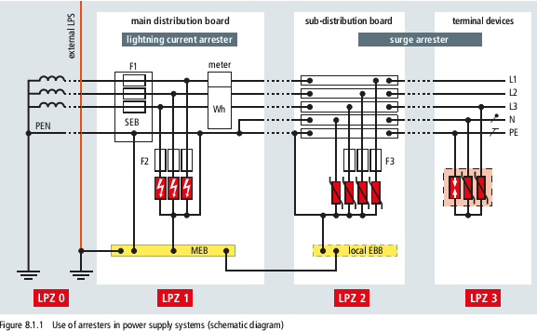
Phân vùng bảo vệ

Slide 22
Khu vực bên ngoài tòa nhà
LPZ 0 Khu vực, ở đó mối đe dọa là do trường điện từ sét chưa suy yếu và nơi mà các hệ thống có thể phải chịu toàn bộ hoặc một phần dòng điện sét.
LPZ 0 được chia thành:
LPZ 0A Khu vực ở đó mối đe dọa là do sét đánh trực tiếp và toàn bộ trường điện từ của sét. Các hệ thống bên trong có thể phải chịu toàn bộ dòng điện sét.
LPZ 0B Khu bảo vệ chống sét đánh trực tiếp, những nơi mà các mối đe dọa là do toàn bộ trường điện từ của sét. Các hệ thống bên có thể phải chịu một phần dòng sét.

Slide 23
Khu vực bên trong tòa nhà
LPZ 1 Khu vực ở đó các dòng xung được giới hạn bởi phân bố dòng và giao diện cách ly bởi các SPD ở ranh giới khu vực. Không gian che chắn có thể làm giảm bớt trường điện từ sét.
LPZ 2 ... n Khu vực ở đó các dòng xung được giới hạn bởi phân bố dòng và giao diện cách ly bởi SPD bổ sung tại các ranh giới của khu vực. Không gian che chắn bổ sung có thể được sử dụng để làm giảm bớt hơn nữa trường điện từ của sét.

Slide 24
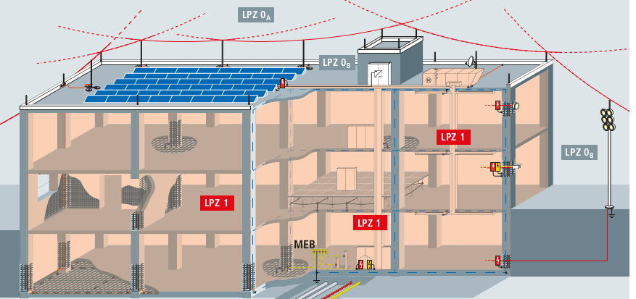
Minh họa các vùng bảo vệ

Slide 25
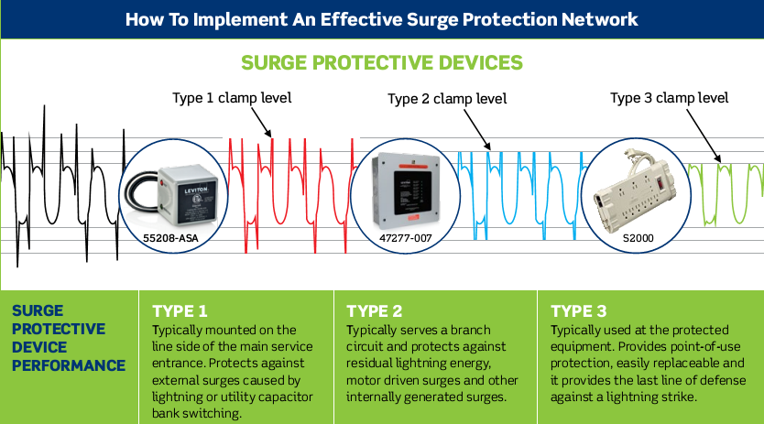
Cấp bảo vệ

Slide 26
Phân cấp bảo vệ
Type 1: loại SPD được UL phê duyệt cho cài đặt taị bất kỳ vị trí nào giữa thứ cấp biến áp (trước khi cung cấp điện cho tải) và ngõ vào thiết bị chống quá dòng (như CB, MCB). SPDs Type 1 có thể được lắp đặt tại bất kỳ đâu trên tải của ngõ vào và trong hệ thống điện điện áp thấp mà không cần lắp thêm cầu chì chuyên dụng hoặc thiết bị ngắn mạch.
Type 2: loại SPD được UL phê duyệt cài đặt trên tải của ngõ vào thứ cấp thiết bị chống quá dòng.
Type 3: loại SPD được cài đặt cách bảng điện (tủ điện) 10 m hay lớn hơn. Thiết bị này thường được lắp đặt tại tâm kết nối, hay đóng vai trò như ổ cắm trực tiếp. Khoảng cách 10 m không bao gồm dây dẫn đi kèm SPD, hoặc được sử dụng để kết nối SPD với tải.
Type 4: Là những thành phần được lắp ráp ngay trong thiết bị điện hay thiết bị điện tử. Ví dụ như Metal Oxide Varistors, MOV và ống khí.

Slide 27
Các cấp bảo vệ
Chong set Varistor  Chong set type 1, 2, 3 Dehn ..\Chong set Varistor\Chong set
Chong set Varistor  03  page 7 (Type.1), 12, 21 (Type 2), 32 (Type 3)...\Chong set Varistor\03 Leviton Surge Protective Devices (SPDs).pdf

Slide 28
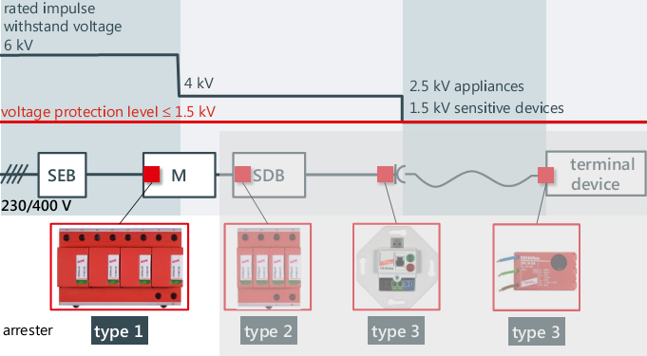
Minh họa cấp bảo vệ
Trạm điện chính
Tủ điện nhánh

Slide 29
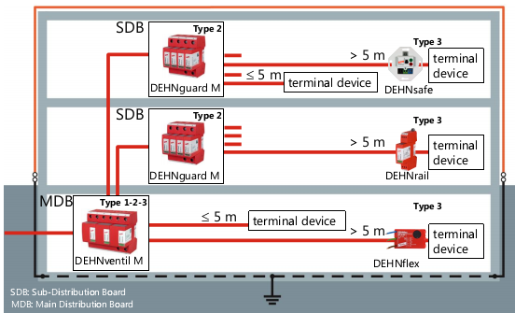
Các cấp bảo vệ
Lắp SPD lặp lại
Lắp SPD lặp lại
Tủ điện nhánh
Lắp SPD lặp lại
Trạm điện chính

Slide 30
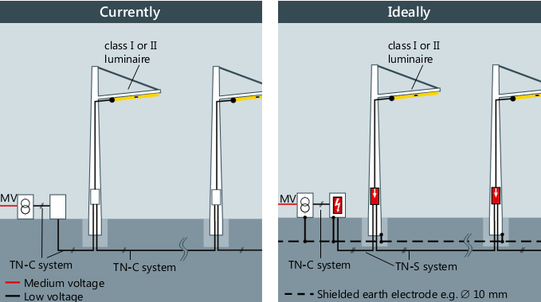
Bảo vệ chiếu sáng đường

Slide 31
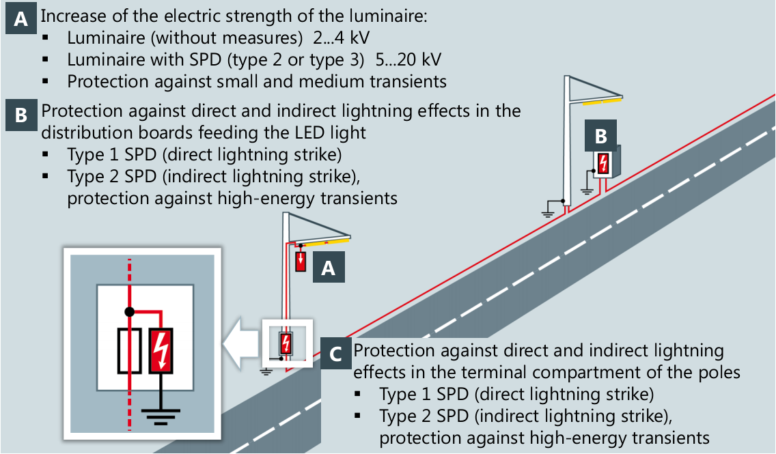
Có thể lắp SPD

Slide 32
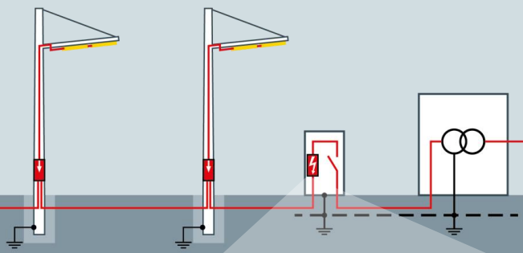
Một giải pháp khác

Slide 33
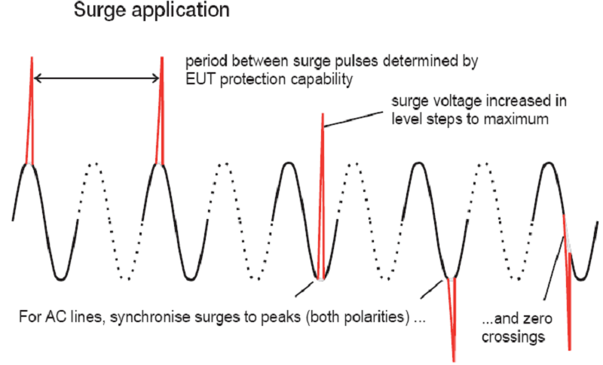

Slide 34
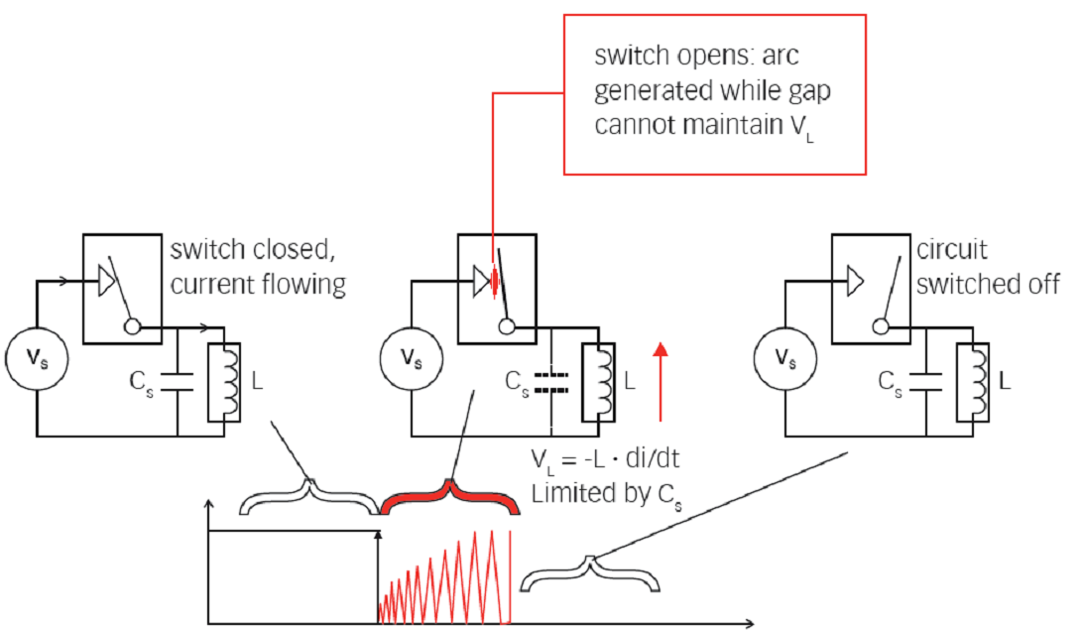
Xung điện áp trên đường dây

Slide 35
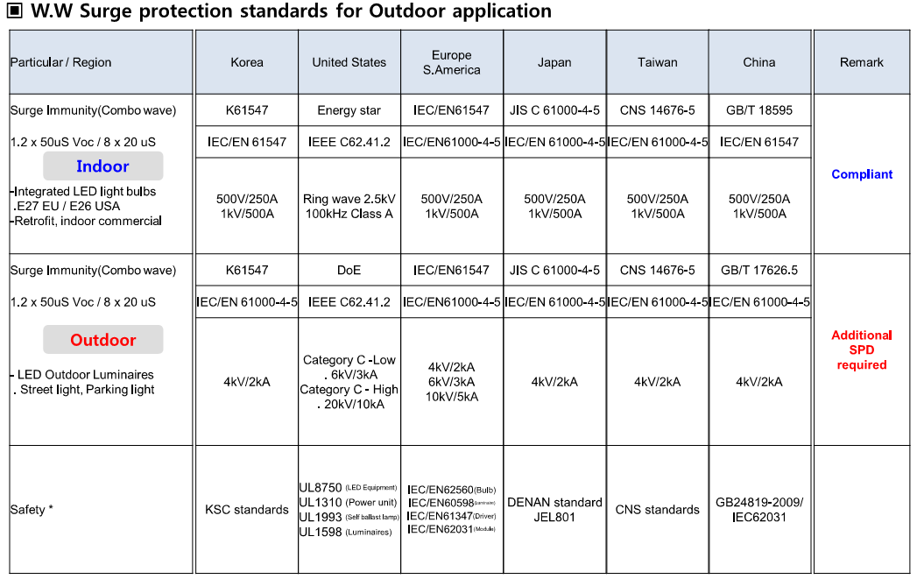
5. Tiêu chuẩn của các nước ..\Chong set Varistor\Chong set\SPD\Surge Protection guide.pdf

Slide 36
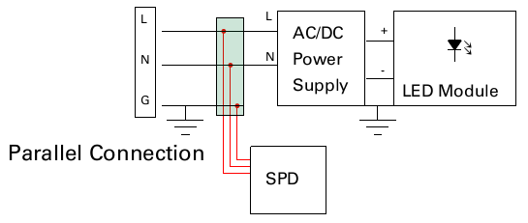
6. Giải pháp
Mắc SPD trước khi tới driver

Slide 37
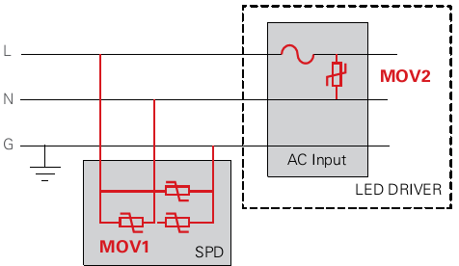
Giải pháp
SPD mắc ở đầu vào, trong driver chỉ dùng varistor

Slide 38
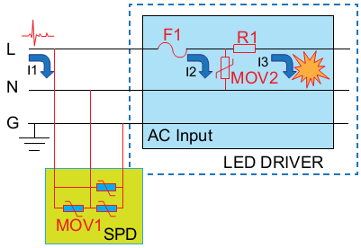
Dòng xung sét trong mạch có SPD
I1 – dòng điện chạy qua SPD
I2 – dòng điện chay qua varistor
I3 – dòng điện chạy tới tải

Slide 39
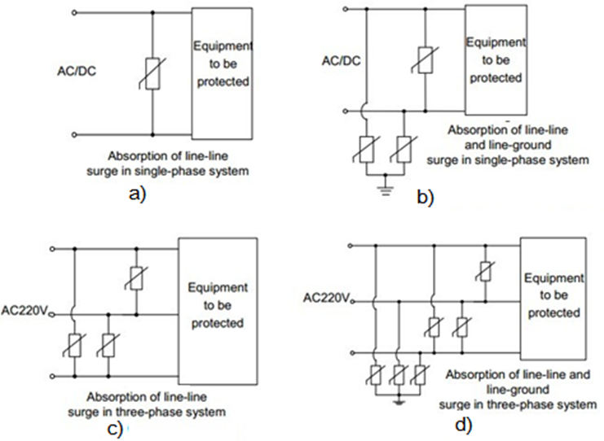
Giải pháp bảo vệ : Lắp Varistor
Để bảo vệ các xung điện áp ở trên người ta mắc Varistor ở đầu vào như trên hình vẽ

Slide 40
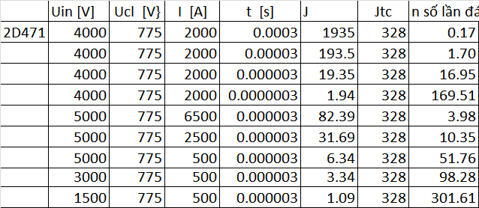
Số lần n varistor chịu được xung C:\Users\Notebook\Desktop\RD nháp.xlsx
Khác nhau thời gian
Khác nhau dòng sét
Khác nhau điện áp sét

